Slide 1

Kubernetes
실습자료 07
2025.02.27.
조성환
Copyrightⓒ 2025 TmaxSoft All Rights Reserved.

Slide 2
실습 자료 참고 URL
실습 자료
https://github.com/Dev-HyperFrame/education
실습 자료 다운로드
$ git clone https://github.com/Dev-HyperFrame/education.git
Docker hub URL
https://hub.docker.com/repositories/josunghwan
Notes:
Yaml은 주어진 형식에 맞게 작성해야 한다.

Slide 3


1. Monitoring

Slide 4
1. Metrics Server 명령어
Metrics Server 설치
$ kubectl apply -f https://github.com/kubernetes-sigs/metrics-server/releases/latest/download/components.yaml
… (생략)
deployment.apps/metrics-server created # 설치 완료
‘Metrics Server’ Yaml에 옵션 추가 – TLS 문제 방지
$ kubectl apply -f https://github.com/kubernetes-sigs/metrics-server/releases/latest/download/components.yaml
…
- --metric-resolution=15s
- --kubelet-insecure-tls # 추가한 옵션
… (생략)
Metrics Server 상태 확인
$ kubectl get pods -n kube-system | grep metrics-server
metrics-server-8467fcc7b7-m4k24 1/1 Running 0 12m # 정상 동작 확인
Node Resource 확인
$ kubectl top nodes
NAME CPU(cores) CPU(%) MEMORY(bytes) MEMORY(%)
k8sedu-master 86m 1% 3922Mi 50%
k8sedu-node01 47m 0% 3076Mi 39%
k8sedu-node02 54m 0% 3361Mi 42%
Pod Resource 확인
$ kubectl top pod
NAME CPU(cores) MEMORY(bytes)
deployment-nginx-896ff7754-bvmpm 0m 5Mi
deployment-nginx-896ff7754-kjlls 0m 5Mi
… (생략)
Notes:
[필요 시, ‘Metrics-Server’ Yaml에 추가 내용]
Yaml내, spec.template.spec.containers.args 부분에 아래 옵션 추가
--kubelet-preferred-address-types=InternalIP,ExternalIP,Hostname : metrics-server가 kubelet과 통신할 때 우선적으로 사용할 IP 타입을 지정하여 안정적인 연결 보장.

Slide 5
2. Logging

Slide 6
1. Event
테스트를 위한 ‘event-test-pod01’ 생성, 삭제
1-pod.yaml
apiVersion: v1
kind: Pod
metadata:
name: event-test-pod01
labels:
app: event-test-pod
spec:
containers:
- name: nginx
image: nginx
# 1. Pod 생성
$ kubectl apply -f 1-pod.yaml
pod/event-test-pod created
# 2. Pod 삭제
$ kubectl delete -f 1-pod.yaml
pod "event-test-pod" deleted
테스트를 위한 ‘event-test-pod02’ 생성
2-pod.yaml
apiVersion: v1
kind: Pod
metadata:
name: event-test-pod02
spec:
containers:
- name: event-test-pod02
image: busybox
command: ["false"] # CrashLoopBackkOff 유발
restartPolicy: Always
# Pod 생성
$ kubectl apply -f 2-pod.yaml
pod/event-test-pod02 created
Notes:
Kubernetes Evnet는 1일 후에 자동으로 삭제 된다.
[필드 설명]
NAMESAPCE : 이벤트가 발생한 Namespace
LAST SEEN : 이벤트가 발생한 마지막 시간
TYPE : 이벤트 유형 (Normal, Warning)
REASON : 이벤트가 발생한 이유 (Scheduled, Pulling 등)
OBJECT : 이벤트가 발생한 리소스 (Pod, Node 등)
MESSAGE : 이벤트 상세 설명
* 옵션
activeDeadlineSeconds: 86400 -> 86400초가 지난 후, Pod 강제 종료
--실습
Event를 Default로
컨트롤러든, pod든 생성, 수정, 삭제

Slide 7
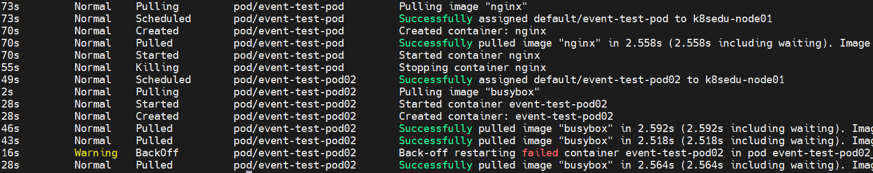
최근 이벤트 정렬
$ kubectl get events --sort-by=.metadata.creationTimestamp
LAST SEEN TYPE REASON OBJECT MESSAGE
특정 이벤트 타입 정렬
$ kubectl get events --field-selector type=Warning
LAST SEEN TYPE REASON OBJECT MESSAGE
Notes:
[추가 명령어]
모든 이벤트 확인 : $ kubectl get events -A
특정 네임스페이스 이벤트 조회 : $ kubectl get events -n kube-system
특정 Pod 이벤트 조회 : $ kubectl describe pod [POD_NAME]

Slide 8
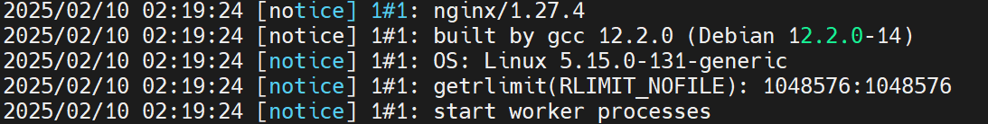
2. Log
기본 로그 조회
$ kubectl logs pod-nginx
…
… (생략)
특정 컨테이너 로그 조회
$ kubectl logs [POD_NAME] -c [CONTAINER_NAME]
실시간 로그 확인
$ kubectl logs [POD_NAME] -f
최근 5분 동안의 로그 확인
$ kubectl logs --since=5m [POD_NAME]
Pod가 재 시작된 경우 전 Pod 로그 확인
$ kubectl logs --previous [POD_NAME]
최근 N줄 로그 조회
$ kubectl logs --tail=N [POD_NAME]
Notes:
Kubernetes에서 운영중인 서비스는 log 명령어를 통해 Log를 확인할 수 있다.

Slide 9
3. Kubernetes Dashboard

Slide 10
1. Kubernetes Dashboard
Kubernetes Dashboard 설치 후, 사용 방법은 아래와 같이 2가지로 분류할 수 있다.
1. Kube APIServer 활용 2. NodePort 사용
[Kubernetes Dashboard 설치 방법]
Kubernetes Dashboard Yaml 다운로드 - 해당 Yaml은 기존에 미리 다운 받아, ‘1-recommended.yaml’로 이름 변경해 두었다.
$ wget https://raw.githubusercontent.com/kubernetes/dashboard/v2.7.0/aio/deploy/recommended.yaml # 참고 용도
…
2025-03-04 00:40:28 (129 MB/s) - ‘recommended.yaml’ saved [7621/7621] # ‘Kubernetes Dashboard’ Yaml 다운로드
[ServiceAccount, Cluster 관리 권한, 인증 Token 생성 – ‘Kube APIServer, NodePort’ 공통으로 사용]
Kubernetes Dashboard에서는 Token을 통한 사용자 인증 과정이 필요하여, 아래와 같은 과정을 진행한다.
‘ServiceAccount’ Yaml
2-serviceaccount
apiVersion: v1
kind: ServiceAccount
metadata:
name: admin-user
namespace: kubernetes-dashboard

Slide 11
‘ClusterRoleBinding’ Yaml
‘Token’ Yaml
3-cluster_role_binding
4-admin-user-secret.yaml
apiVersion: rbac.authorization.k8s.io/v1
kind: ClusterRoleBinding
metadata:
name: admin-user
roleRef:
apiGroup: rbac.authorization.k8s.io
kind: ClusterRole
name: cluster-admin # 해당 ClusterRole을 바인딩한다.
subjects:
- kind: ServiceAccount
name: admin-user
namespace: kubernetes-dashboard
apiVersion: v1
kind: Secret
metadata:
name: admin-user-token
namespace: kubernetes-dashboard
annotations:
kubernetes.io/service-account.name: "admin-user"
type: kubernetes.io/service-account-token
Token 확인 방법
$ kubectl get secret admin-user-token -n kubernetes-dashboard -o jsonpath="{.data.token}" | base64 -d
…
eyJhbGciOiJSUzI1NiIsImtpZCI6IjBHSFcwVDZnMlJ6YkYyX3l3UHBwb2hsc3FGYjcyUTlFa2RGOTl6UG9lU3MifQ.eyJpc3MiOiJrdWJlcm5ldGVzL3NlcnZpY2Vh
… (생략)
# Token 확인

Slide 12

[방법 1. Kube APIServer 사용 방법]
인증서 파일 생성
- ‘.kube/config’ 파일의 ‘client certificate’와 ‘client key’를 추출해서 ‘kubecfg.crt’와 ‘kubecfg.key’ 파일 각각 생성
$ grep 'client-certificate-data' /root/.kube/config | head -n 1 | awk '{print $2}' | base64 -d >> kubecfg.crt
$ grep 'client-key-data' /root/.kube/config | head -n 1 | awk '{print $2}' | base64 -d >> kubecfg.key
Key를 포함한 p12 인증서 생성
$ openssl pkcs12 -export -clcerts -inkey kubecfg.key -in kubecfg.crt -out kubecfg.p12 -name "kubernetes-admin“
…
Warning: -clcerts option ignored with -export
Enter Export Password: # ‘password’ 를 입력하였다.
Verifying - Enter Export Password: # 동일하게 ‘password’ 를 입력하였다.
…
‘kubecfg.crt’와 ‘kubecfg.p12’ 파일은 클라이언트PC에 다운로드

Slide 13
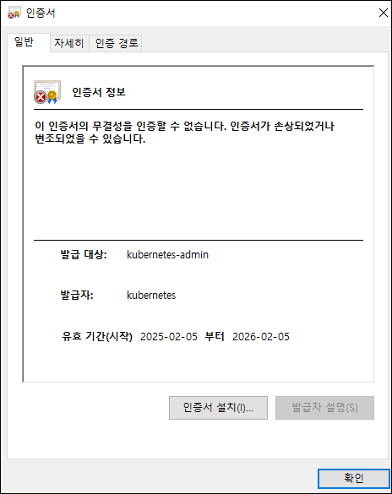
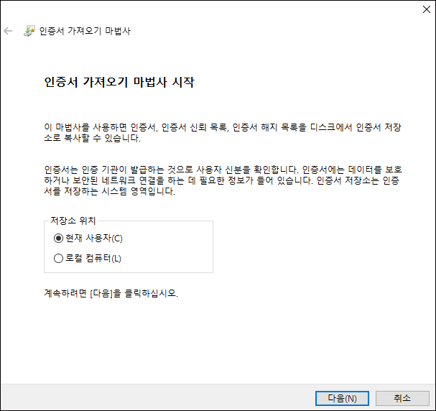
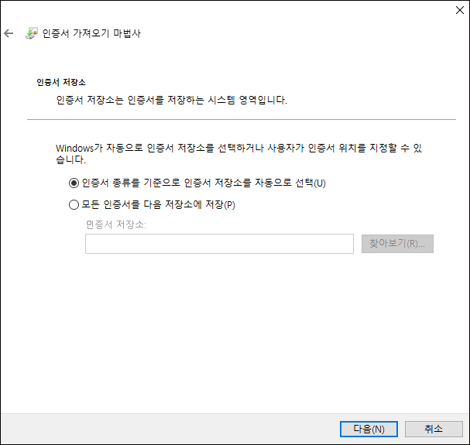
다운받은 인증서(kubecfg.crt, kubecfg.p12)를 클라이언트 PC에 설치
1. kubecfg.crt 설치

Slide 14
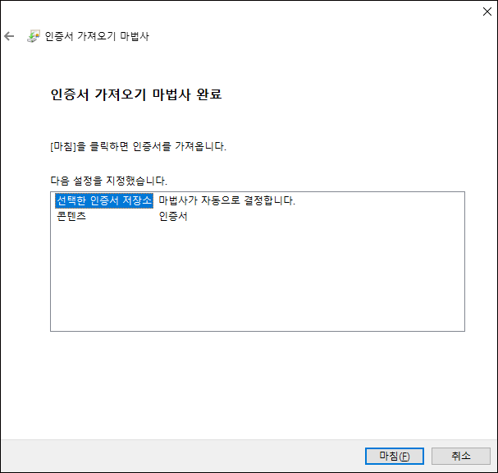
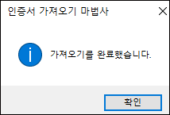
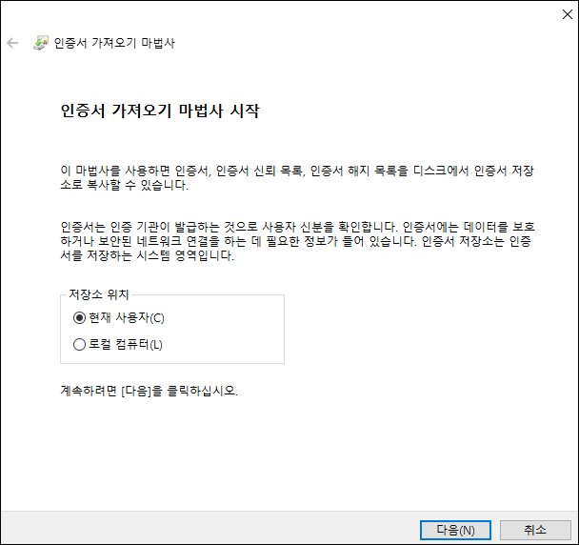
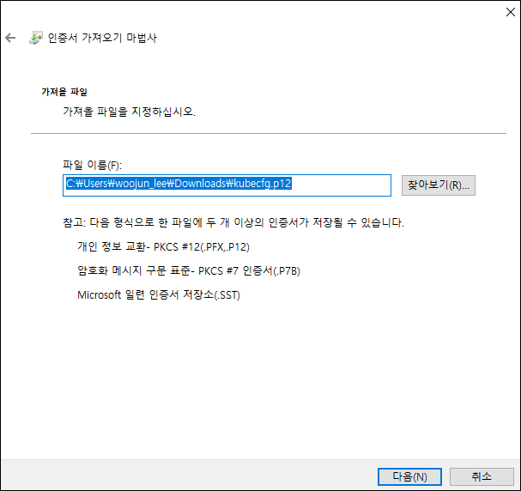
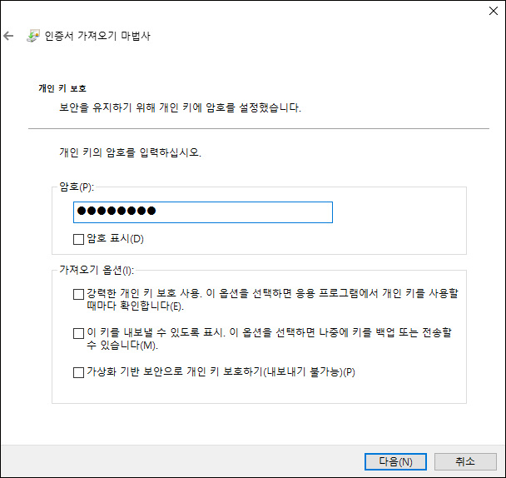
2. kubecfg.p12 설치
‘kubecfg.p12’ 생성할 때, 입력한 password 입력

Slide 15
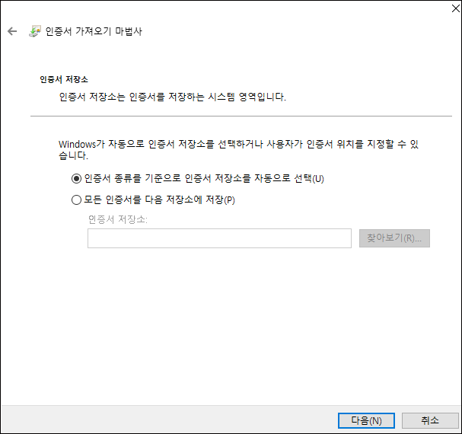
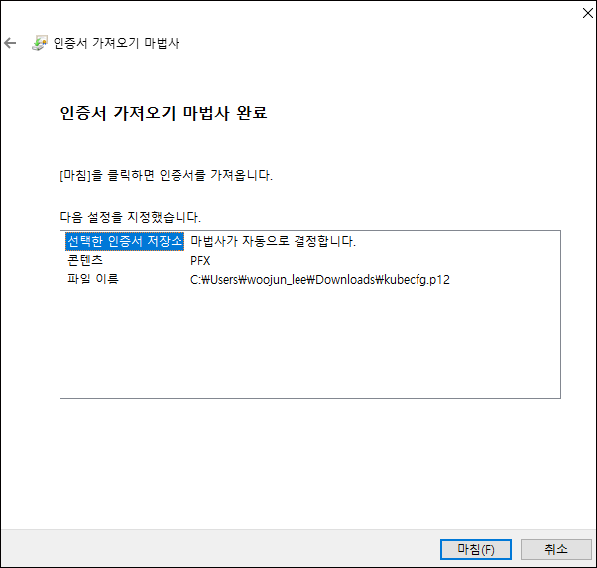
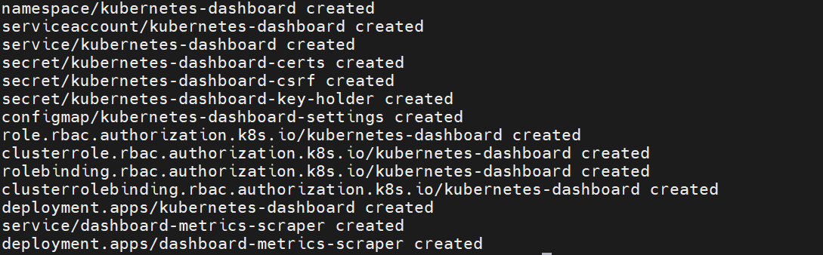
Kubernetes Dashboard 기동
$ kubectl apply -f 1-recommended.yaml

Slide 16
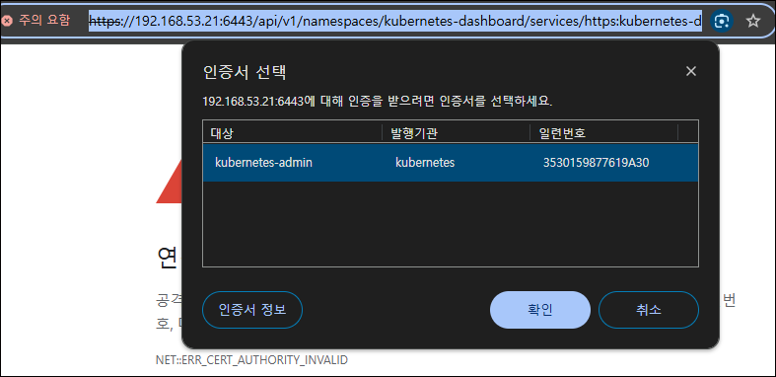
Kubernetes Dashboard 접속
- 접속 URL: https://192.168.53.21:6443/api/v1/namespaces/kubernetes-dashboard/services/https:kubernetes-dashboard:/proxy/#/login
- 인증서 선택 후, 확인 버튼 클릭

Slide 17
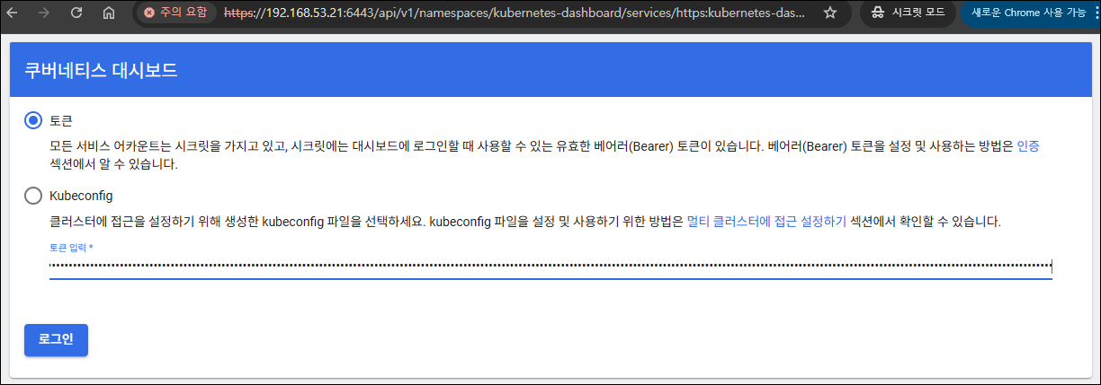
Token 입력
- 앞에서 생성한 인증 Token 확인
$ kubectl get secret admin-user-token -n kubernetes-dashboard -o jsonpath="{.data.token}" | base64 -d
…
eyJhbGciOiJSUzI1NiIsImtpZCI6IjBHSFcwVDZnMlJ6YkYyX3l3UHBwb2hsc3FGYjcyUTlFa2RGOTl6UG9lU3MifQ.eyJpc3MiOiJrdWJlcm5ldGVzL3NlcnZpY2Vh
… (생략)
# 전체 Token 모두 복사
- Kubernetes Dashboard에 Token 입력 후, 로그인

Slide 18
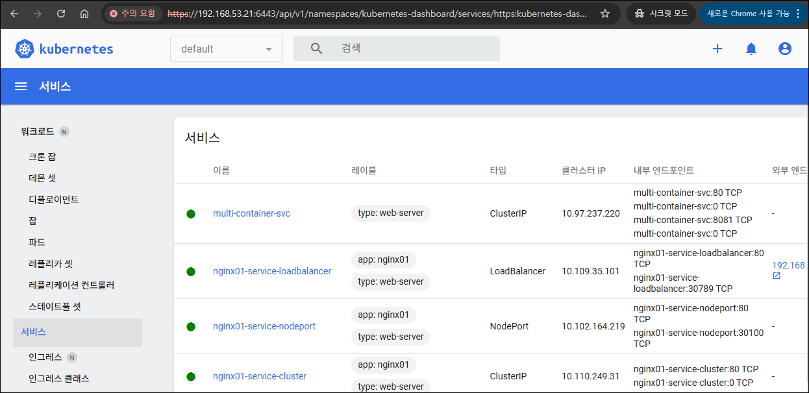
Kubernetes Dashboard 정상 로그인 화면

Slide 19
[방법 2. Node Port 사용 방법]
기존의 ‘Kubernetes Dashboard’ Yaml에 NodePort 설정 추가
- 해당 설정을 추가해서 ‘5-recommended-nodeport.yaml’을 미리 생성해두었으며, 아래에서는 설정 부분만 확인한다.
5-recommended-nodeport.yaml
…
kind: Service
apiVersion: v1
metadata:
labels:
k8s-app: kubernetes-dashboard
name: kubernetes-dashboard
namespace: kubernetes-dashboard
spec:
type: NodePort # NodePort 설정
ports:
- port: 443
targetPort: 8443
nodePort: 31000 # NodePort 설정
… (생략)
NodePort 확인
$ kubectl get svc -n kubernetes-dashboard
NAME TYPE CLUSTER-IP EXTERNAL-IP PORT(S) AGE
dashboard-metrics-scraper ClusterIP 10.103.253.26 <none> 8000/TCP 4s
kubernetes-dashboard NodePort 10.98.240.103 <none> 443:31000/TCP 4s

Slide 20
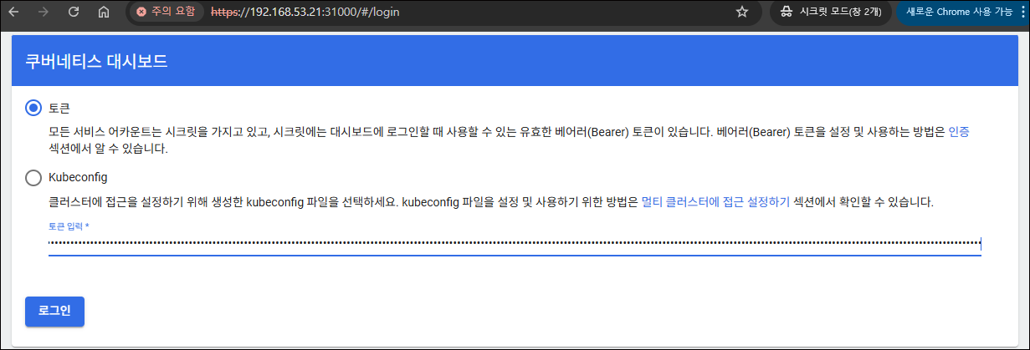
Kubernetes Dashboard 접속 후, Token 입력
- 접속 URL: https://192.168.53.21:31000/#/login
- 앞에서 생성한 인증 Token 확인
$ kubectl get secret admin-user-token -n kubernetes-dashboard -o jsonpath="{.data.token}" | base64 -d
…
eyJhbGciOiJSUzI1NiIsImtpZCI6IjBHSFcwVDZnMlJ6YkYyX3l3UHBwb2hsc3FGYjcyUTlFa2RGOTl6UG9lU3MifQ.eyJpc3MiOiJrdWJlcm5ldGVzL3NlcnZpY2Vh
… (생략)
# 전체 Token 모두 복사
- Kubernetes Dashboard에 Token 입력 후, 로그인

Slide 21
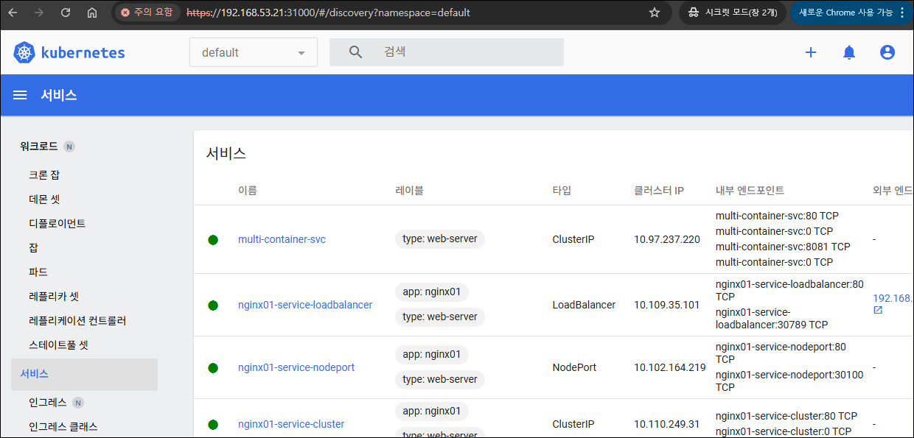
Kubernetes Dashboard 정상 로그인 화면

